Slide 1
40
СВОЯ
_
игра
Продолжить игру
II раунд

Slide 2
I РАУНД
ЕДИНИЦЫ ИЗМЕРЕНИЯ
10
20
30
40
50
ДРОБИ
10
20
30
40
50
ЦЕПОЧКИ ВЫЧИСЛЕНИЙ
10
20
30
40
50
Задачки
10
20
30
40
50

Slide 3
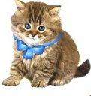
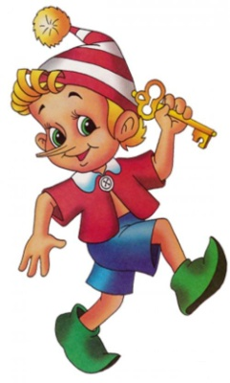
Единицы измерения
10
Найдите массу котенка
3кг
5кг
2кг
6 кг
Продолжить игру
II РАУНД

Slide 4
Единицы измерения
20
Сколько времени прошло с 10 часов вечера до 7 часов утра
9 часов
Продолжить игру
II РАУНД

Slide 5
Единицы измерения
30
Какая из величин больше и на сколько 6 км 48 м или 752 м?
6 км 48 м больше на 5км 296м
Продолжить игру
II РАУНД

Slide 6
Единицы измерения
40
Какую часть дециметра составляют 7 мм
7мм= дм
Продолжить игру
II РАУНД

Slide 7
Единицы измерения
50
Найди число килограммов в а центнерах
100а кг
Продолжить игру
II РАУНД

Slide 8
ДРОБИ
10
Какая часть фигуры закрашена красным цветом?
Какая часть фигуры закрашена синим цветом?
Продолжить игру
II РАУНД

Slide 9
ДРОБИ
20
Составьте по рисунку пример на вычитание и реши его
Продолжить игру
II РАУНД

Slide 10
ДРОБИ
30
Сравните
Ответ объясните.
Продолжить игру
II РАУНД

Slide 11
ДРОБИ
40
Винни-Пух сочинил 45 шумелок. всех шумелок Сова записала в тетрадь. Сколько шумелок Сова ещё не успела записать?
18 шумелок не записала
Продолжить игру
II РАУНД

Slide 12
ДРОБИ
50
Кот Леопольд поймал а рыбок. всех рыбок у него украла лиса. Сколько рыбок осталось?
Продолжить игру
II РАУНД

Slide 13
ЦЕПОЧКИ ВЫЧИСЛЕНИЙ
Восстановите цепочку вычислений
10
⋅6
-16
:2
:15
+13
⋅3
?
20
10
-10
+15
Продолжить игру
II РАУНД

Slide 14
ЦЕПОЧКИ ВЫЧИСЛЕНИЙ
20
Найдите неизвестную операцию
а
Продолжить игру
II РАУНД

Slide 15
ЦЕПОЧКИ ВЫЧИСЛЕНИЙ
30
Найдите неизвестную операцию
а
Продолжить игру
II РАУНД

Slide 16
ЦЕПОЧКИ ВЫЧИСЛЕНИЙ
40
Восстановите цепочку вычислений
:4
-20а
:15
:50м²
4
2га
Продолжить игру
II РАУНД

